Slide 1
ZEMĚDĚLSTVÍ
Rozvoj venkova, Jaro 2020

Slide 2
Střední délka života v ČR se zvyšuje. Může za to nejen nižší porodnost, ale také zlepšující se kvalita života a dostupnost zdravotní a sociální péče.
Vyhlídky na dlouhý život s sebou však přinášejí i negativa − například stárnutí populace.

Slide 3
Alarmující situace nastává mimo jiné v zemědělství.
Srovnáme-li věkovou strukturu v agrárním sektoru s celým národním hospodářstvím, je patrné, že v zemědělství jsou méně zastoupeny mladší věkové kategorie.
Podíl pracovníků vyššího věku je zase podstatně větší.

Slide 4
Situace se má navíc podle dosavadních prognóz postupem času ještě zhoršovat.
Příčinou je zvyšující se věk pro odchod do důchodu a také nezájem o práci v zemědělství ze strany mladých lidí.
V příštích deseti letech může zemědělství opustit z důvodu vysokého věku třetina pracovníků, za které budou podniky jen obtížně hledat náhradu.

Slide 5
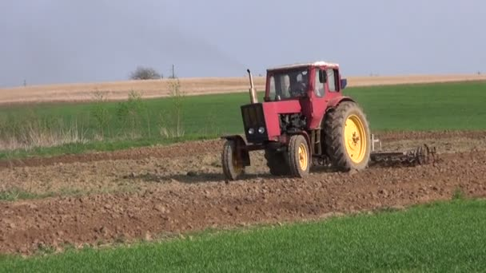
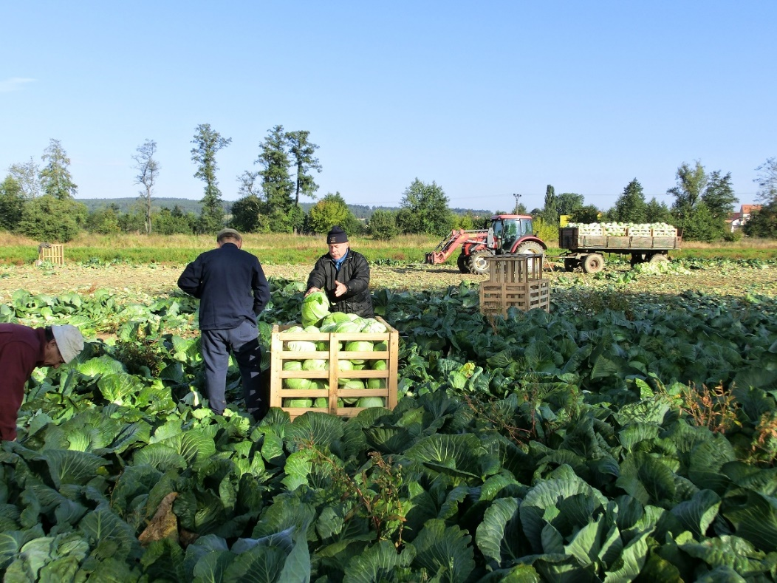
Čechů pracuje aktuálně (2018) v zemědělství zhruba 100 tisíc, ale na venkově žije asi 3,5 mil. (v roce 1990: 540 tis. osob)
Průměrná měsíční mzda je 22,4 tis. Kč (v ČR 31,5 tis.)
Český venkov ale není totožný se
zemědělstvím, venkov je nadřazený
pojem i prostor

Slide 6
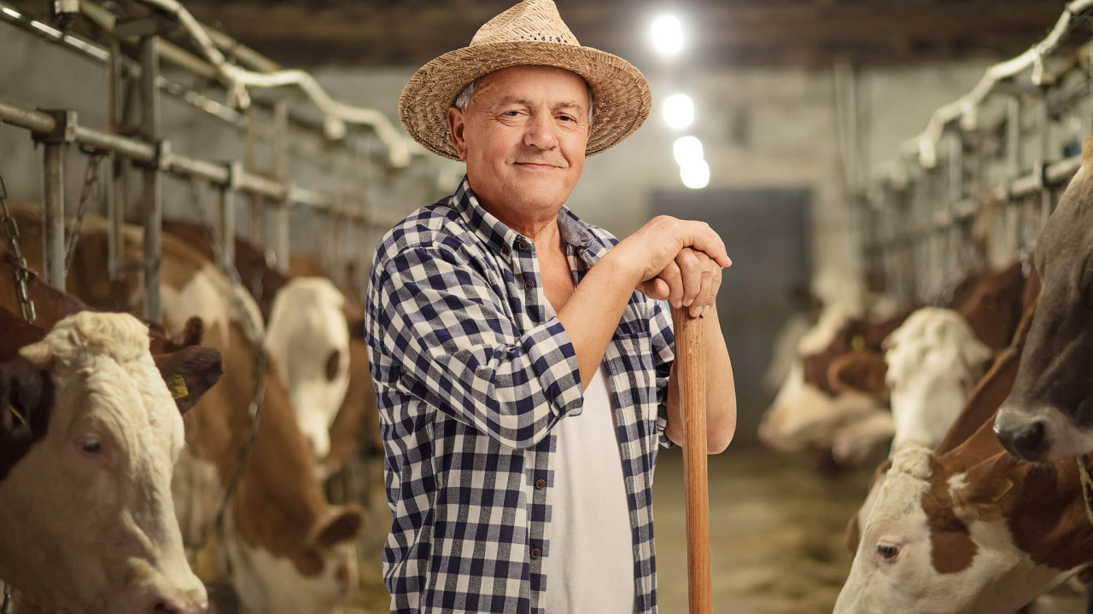
V zahraničí je na rozdíl od České republiky více rodinných farem, které se o krajinu
starají zodpovědněji než velké firmy. Mají vztah k danému místu
a většinou mají následovníky.

Slide 7
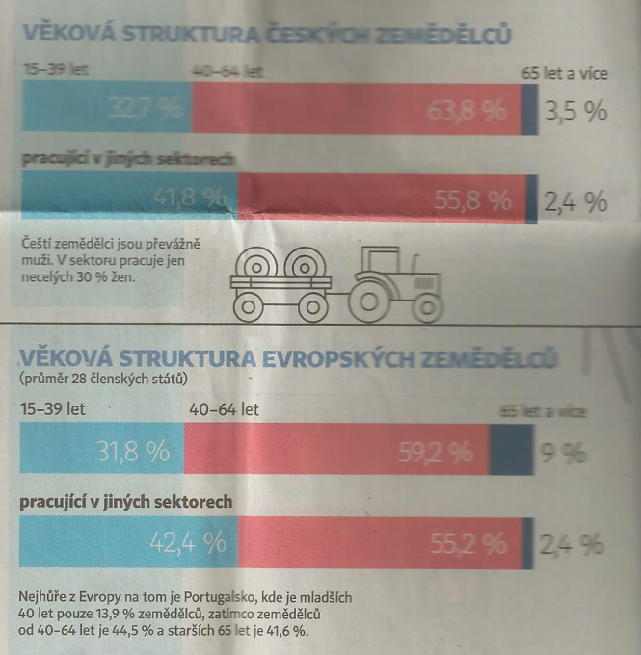

Slide 8
84,5 % tuzemských zemědělců má středoškolské vzdělání
Spolu se Slováky jsou tak čeští zemědělci jedni z nejvzdělanějších v Evropě
VŠ titul má 11,4 % českých zemědělců

Slide 9
58 % Čechů pracuje v zemědělství na plný úvazek, v EU je to jen 18 %
Souvisí to zejména s tím, že v ČR chybí rodinné farmy, kde se na práci podílí celá rodina
V Evropě tvoří pracovní sílu farem z 32,4 % rodinní příslušníci, v ČR je to jen 10 %

Slide 10
Rodinné farmy se o půdu a krajinu starají zodpovědněji než velké firmy
Mají vztah k danému místu, protože tam žijí a pracují a chtějí předat své hospodářství předat i mladším generacím
V ČR obhospodařují velké podniky (a.s., s.r.o., z.d.) zhruba 70 % orné půdy

Slide 11
Na českém venkově dnes chybí občanská vybavenost (obchody, služby, hospody..), infrastruktura (dopravní, technická, komunikační) a lidé ochotní zde pracovat.
Pomoci mu mohou snížení administrativní zátěže pro podnikatele, ale i např. moderní technologie (vysokorychlostní internet, digitalizace…)
Práci na venkově může dát lidem jak zpracovatelský průmysl, tak např. turistika

Slide 12
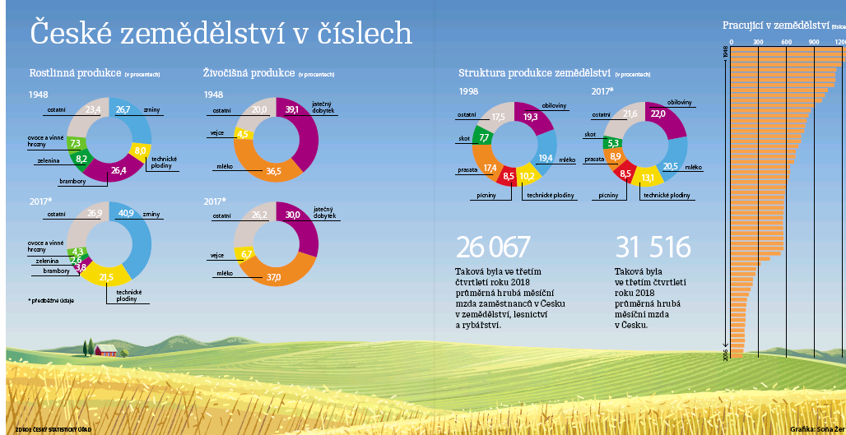

Slide 13
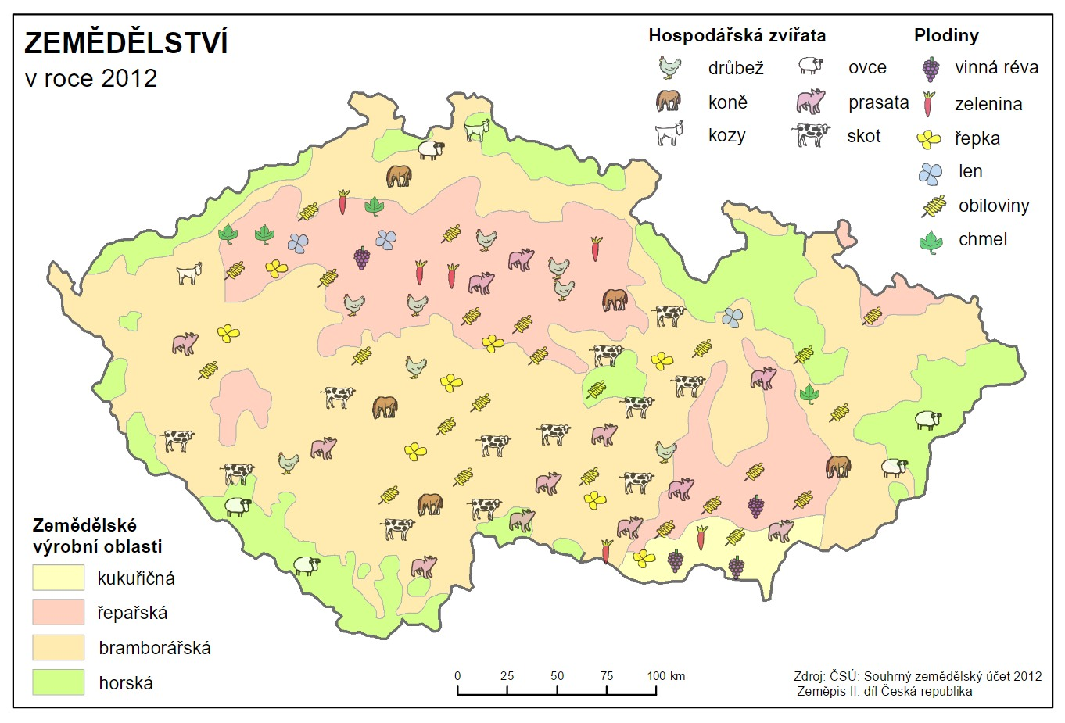

Slide 14
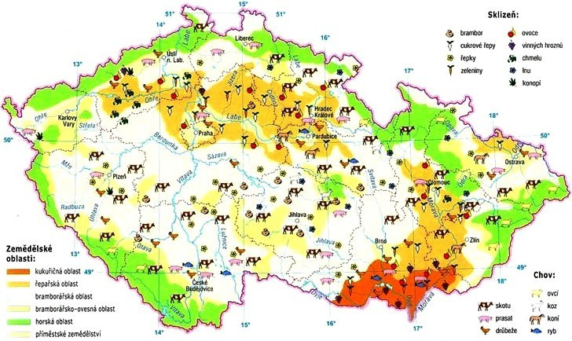

Slide 15
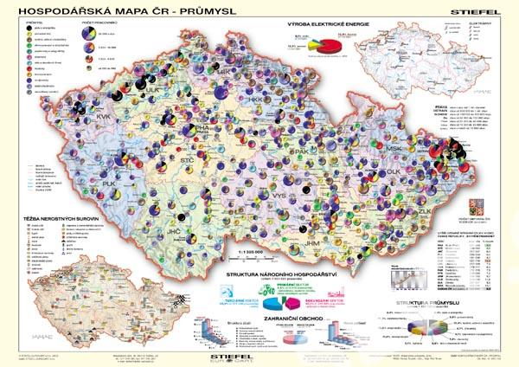

Slide 16
